Slide 1
TIP til underviser:
Undervisere kan forklare trelagsarkitekturen som:
Bruger (Skærm - tastatur) Program Kode
Underviseren kan eksemplificere trelagsarkitekturen ved fx:
at genere en hjemmeside i en web-editor og vise den underliggende html-kode
at vise en forespørgsel i QBE-gitteret med svar og vise den underliggende SQL-kode.
(Se slide 7-9)
NB. Modellerne og teksten i Slide 1-5 er gengivet fra InformatikBog med tilladelse fra Morten Tranekær Nielsen. Slide 6-9 er fra materiale udviklet af Poul Følbæk, Campus Vejle for ”Viden om Data”.

Slide 2
Tre-lags-arkitektur
Hjemmesider, som har en kontaktformular, webshop eller andet
dynamiske udvidelser tilkoblet, er afhængig af at kunne kommunikere
med en database for at vide hvilke data, som enten skal sendes,
gemmes eller behandles.

Slide 3
Præsentationslag:
Dette lag er det visuelle, der er blevet designet ift. et computerspil eller et website.
Laget benytter kodesprog som HTML, CSS og Javascript.

Slide 4
Logiklag / applikationslag:
Dette lag er det visuelle, der er blevet designet ift. et computerspil eller et website.
Laget benytter kodesprog som HTML, CSS og Javascript.

Slide 5
Datalag:
Dette lag gemmer og bearbejder data.
Laget taler kun sammen med kodesproget fra logiklaget og sender relevante data til logiklaget.
Laget benytter kodesprog som MySQL, Oracle, SQL, m.fl..

Slide 6
Tre-lags-arkitektur:
Computerprogrammer eller internetsider kan derfor siges at bygge på de tre lag i modellen.
Præsentationslaget giver besked til logiklaget.
Logiklaget henter forskellige data fra datalaget og sender det hele retur til præsentationslaget, hvor det vises, f.eks. På en skærm.

Slide 7
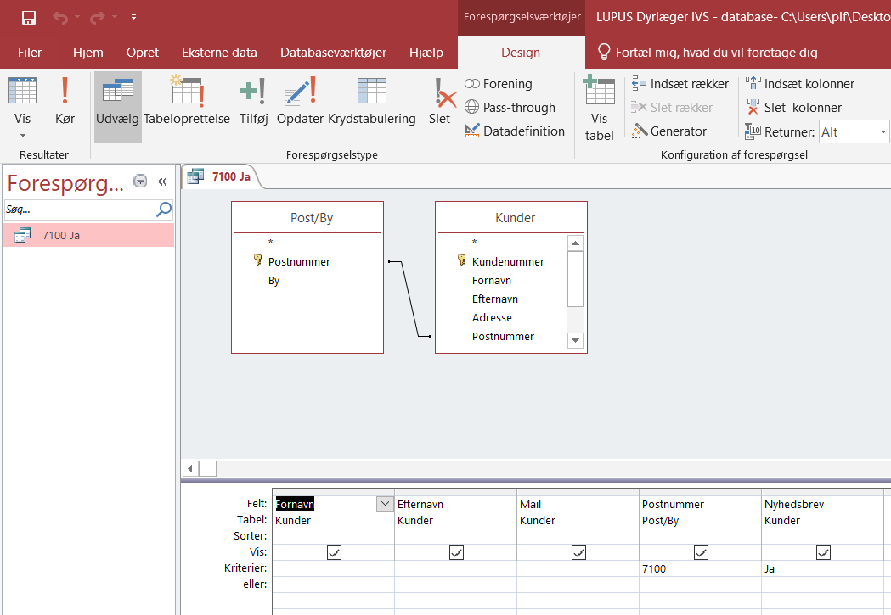
Forespørgsel via QBE-Gitter: (Query By Example)
- Brugeren klikker de relevante tabeller ind i forespørgslen.
– klikker de relevante felter i QBE-gitteret
– indtaster de ønskede søgeord/-tal under ”Kriterier”
- klikker på Menuknappen ”!Kør”

Slide 8
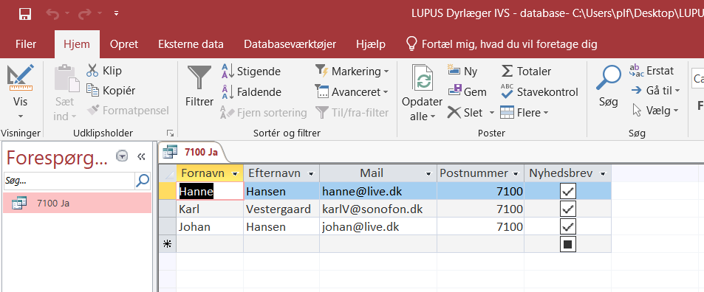
Dataarkvisning
Resultatet af brugerens forespørgsel efter klik på ”!Kør”

Slide 9
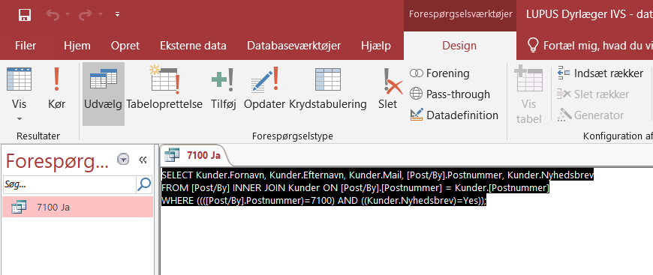
SQL-visning: (Structured Query Language)
QBE-gitteret vist som SQL-sprog.
Det kodesprog, som brugeren ikke behøver at beherske pga. tre-lags-arkitekturen!

